Slide 1
Java
SMHRD

Slide 2
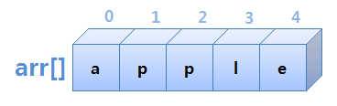

Java
대표적인 예 : 배열(Array)
배열(Array)
같은 타입의 데이터들을 하나로 묶어 다루는 구조

Slide 3

Java
배열(Array)의 한계
1.배열 선언 시, 고정된 크기로 선언
김미희
[0]
임명진
[1]

Slide 4
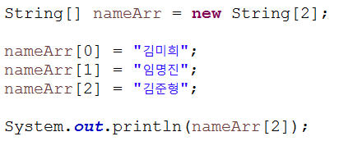
Java
배열(Array)의 한계
2. 고정 크기을 넘어선 값을 저장할 수 없다.
Notes:
얼마나 많은 데이터를 넣어야 될지 예상하기 힘들다.
가변적으로 길이가 늘어야 할 경우가 있다.

Slide 5
Java
Collection
Collection
요소(Element)라고 불리는 가변 개수의 객체들의 집합
1. 객체들의 컨테이너라고도 불림
2. 요소의 개수에 따라 자동 크기 조절
3. 요소의 추가,삭제,에 따른 요소의 이동 자동 관리
여러 개의 객체를 보관할 수 있게 만들어진 클래스들의 집합
고정 크기의 배열을 다루는 불편함 해소
Notes:
컬렉션은 가변의 길이로 데이터들을 담을 수 있는 자료구조이다.

Slide 6
Java
Collection
Collection의 특징
제네릭(Generic)이라는 기법으로 구현
class Person<T>{
public T name;
}
Person<String> person = new Person<String>;

Slide 7
Java
Collection
Collection의 특징
컬렉션의 요소는 객체들만 저장가능
기본 자료형(Primitive type)의 데이터는 요소로 불가능.
기본 타입의 값을 추가한 경우 자동박싱(Auto Boxing)에 의해
Wrapper 클래스로 변환되어 객체 형태로 저장.

Slide 8
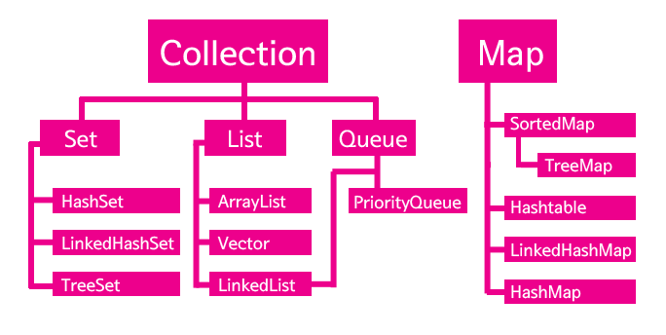
Java
Collection 종류
Notes:
Vector vs LiknedList vs ArrayList 설명
Vector : 사용시 10개의 공간 자동 생성 10개를 넘어가면 또 10개의 공간을 생성. -> 속도가 느리고 메모리 낭비가 문제지만 동기화가 잘 되어있음
LinkedList : 가변의 길이를 가진 리스트로 양방향의 서로 연결된구조로 데이터 추가나 삭제에 속도가 빠르다
ArrayList : LinkedList와 마찬가지로 가변의 길이를 가졌고 단방향으로 순차적으로 접근하는 속도가 Vector나 LinkedList보다 빠르다.
그래서 상황에 맞게 어떤 구조가 더 효율적인지를 생각하고 사용하면 좋은 프로그램을 만들 수 있다.

Slide 9
Java
ArrayList
ArrayList
가장 보편적으로 많이 사용하는 컬렉션 클래스로 객체를 저장
크기가 고정이 아닌 가변의 길이
원하는 위치의 추가나 삭제가 쉬움
요소
요소
요소

Slide 10

Java
뮤직플레이리스트 - 메뉴반복출력
MusicPlayList클래스는 musiclist라는 이름으로 ArrayList객체를 생성하여
musiclist에 노래제목을 추가하고 삭제하는 프로그램 입니다.
MusicPlayList클래스는 아래와 같은 메뉴로 구성되어 있습니다.

Slide 11
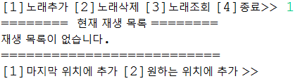
Java
뮤직플레이리스트 - 노래추가기능
List목록을 보여준 뒤 노래를 어느 위치에 추가할 것인지 결정합니다.

Slide 12
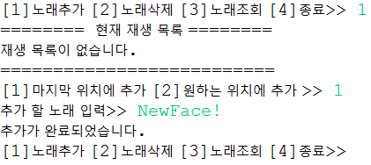
Java
뮤직플레이리스트 – 노래추가기능
[1]마지막 위치에 추가를 선택 할 시 추가 할 노래를 입력 받고 입력 받은 노래를
musiclist에 추가하세요.
추가가 완료된 뒤 “추가가 완료되었습니다.”라는 문장을 출력하세요.

Slide 13
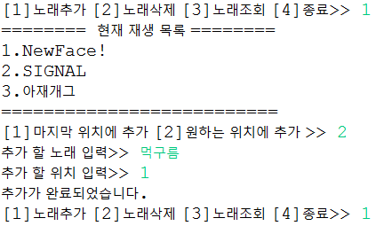
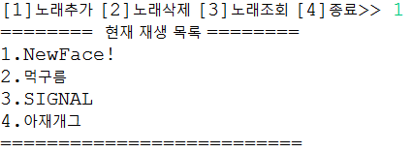
Java
뮤직플레이리스트 – 노래추가기능
[2]원하는 위치에 추가를 선택할 시 추가할 노래제목과 추가할 위치를 입력 받고,
입력 받은 위치의 인덱스에 노래를 추가하세요.

Slide 14
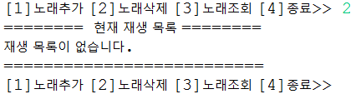
Java
뮤직플레이리스트 – 노래삭제기능
[2]노래 삭제를 선택할 시 현재 재생 목록을 보여주고 musiclist에 노래가
없을 시에는 “재생 목록이 없습니다.”라는 문장을 출력하세요.

Slide 15
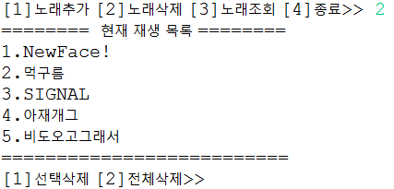
Java
뮤직플레이리스트 – 노래삭제기능
musiclist에 노래가 있을 시에는 어떤 방법으로 삭제할 것인지 결정합니다.

Slide 16

Java
뮤직플레이리스트 – 노래삭제기능
선택삭제를 입력할 시 삭제할 노래를 선택하고 musiclist에서
선택한 노래를 삭제하세요.

Slide 17
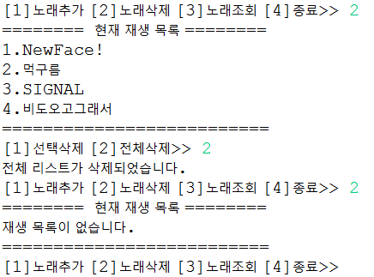
Java
뮤직플레이리스트 – 노래삭제기능
전체삭제를 입력할 시 musiclist에 들어있는 모든 요소를 삭제하세요.

Slide 18

Java
뮤직플레이리스트 – 종료기능
[3]종료를 선택할 시 아래와 같이 출력하고 프로그램을 종료하세요.

Slide 19
자바
감사합니다.

